Slide 1

MT-21
PPTCES036MT21-A15V1
Clase
Función exponencial

Slide 2

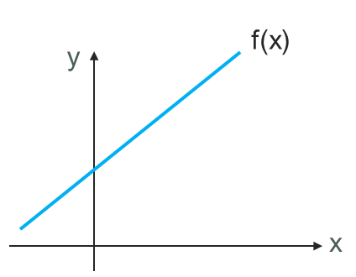
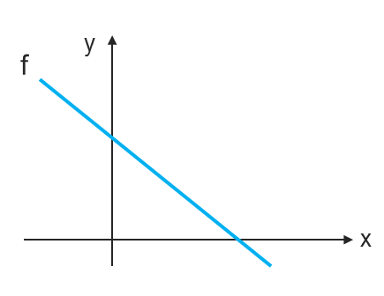
Resumen de la clase anterior
Funciones con comportamiento lineal
Función afín
Función lineal
f(x) = mx + n,
con m ≠ 0 y n ≠ 0
f(x) = mx,
con m ≠ 0
Función creciente
(m > 0)
Función decreciente
(m < 0)

Slide 3

Aprendizajes esperados
• Identificar la función exponencial.
• Analizar la función exponencial, estudiando las variaciones que se producen por la modificación de sus parámetros y determinar el dominio y recorrido de la función.
• Analizar las distintas representaciones de la función exponencial.
• Utilizar la función exponencial para modelar situaciones o fenómenos en contextos significativos, y representarlos gráficamente.
• Resolver ecuaciones exponenciales.

Slide 4

Pregunta oficial PSU
36. En una red social mundial de Internet, por cada semana que pasa, la cantidad de personas asociadas a esa red se duplica. Si inicialmente había doscientas personas en esa red, ¿cuál de las siguientes funciones describe la cantidad de personas asociadas a esa red, al final de t semanas?
A) f(t) = 200(t + 1)
B) g(t) = 200 · 2^{t}
C) h(t) = 100 · 2^{t}
D) m(t) = 200t
E) p(t) = 200^{t + 1}
Fuente : DEMRE - U. DE CHILE, Proceso de admisión 2014.

Slide 5


Función exponencial
Ecuación exponencial

Slide 6
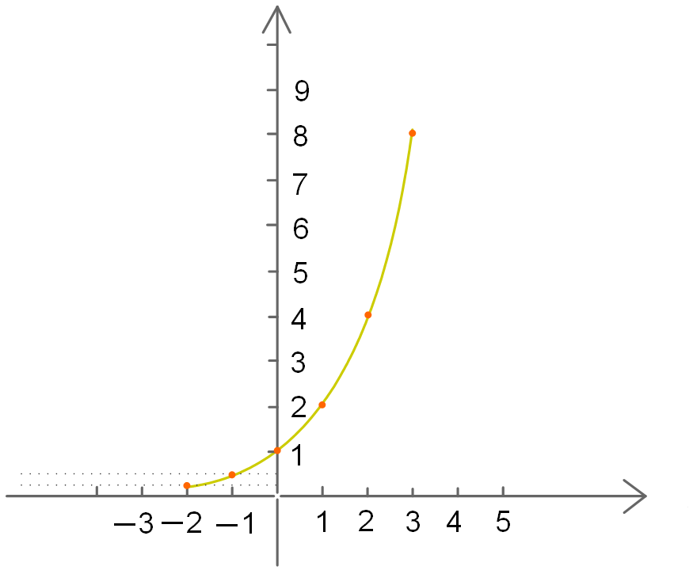
1. Función exponencial
Definición
Es de la forma:
f(x) = a^{x}
con a > 0, a ≠ 1 y x∈ IR
Ejemplo 1:
La gráfica de f(x) = 2^{x} es:
f(0) = 2⁰ = 1
Dom(f) = IR
y
f(x) = 2^{x}
f(1) = 2¹ = 2
Rec (f) = IR⁺
f(2) = 2² = 4
f(3) = 2³ = 8
f(– 1) = 2^{– 1} = 0,5
f(– 2) = 2^{– 2} = 0,25…
x

Slide 7
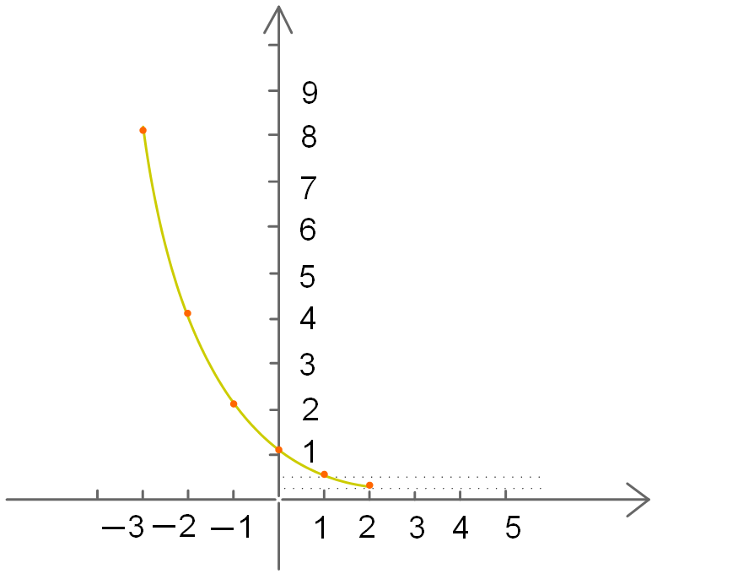
1. Función exponencial
Definición
^{x}
Ejemplo 2:
1
2
La gráfica de f(x) = es:
⁰
1
2
f(0) = = 1
y
^{x}
¹
1
2
1
2
1
2
f(1) = =
f(x) =
Dom(f) = IR
Rec (f) = IR⁺
²
1
2
1
4
f(2) = =
1
2
^{– 1}
f(– 1) = = 2
1
2
^{– 2}
f(– 2) = = 4
x

Slide 8
1. Función exponencial
Ley de crecimiento y decrecimiento exponencial
a) Si a > 1, f(x)= a^{x} es creciente en todo IR
y
a > 1
1
x

Slide 9

1. Función exponencial
Ley de crecimiento y decrecimiento exponencial
b) Si 0 < a < 1, f(x)= a^{x} es decreciente en todo IR
y
0 < a < 1
1
x
Nota: La gráfica de f(x) = a^{x} pasa por (0,1) y también por el punto (1, a).

Slide 10
1. Función exponencial
Aplicación
Ejemplo:
Determine la función que representa el número de bacterias que hay en una población, después de x horas, si se sabe que inicialmente había 10.000 bacterias, y que la población se triplica cada una hora.
Solución:
Cantidad inicial = 10.000
Después de:
1 hora = 10.000·3 = 10.000·3¹ = 30.000
2 horas = 10.000·3·3 = 10.000·3² = 90.000
3 horas = 10.000·3·3·3 = 10.000·3³ = 270.000...
Después de x horas = 10.000 · 3^{x}

Slide 11
1. Función exponencial
Aplicación
Por lo tanto, la función que representa el número de bacterias después de x horas es:
f(x)= 10.000 · 3^{x}
Nota: En general, f(x) = c · k^{x} , donde
c = cantidad inicial
k = variación
x = tiempo

Slide 12
2. Ecuación exponencial
Definición
Son aquellas ecuaciones en las que la incógnita se encuentra en el exponente.
Ejemplo: 3^{x} = 81
Para resolver una ecuación exponencial consideraremos que:
Si a^{b} = a^{c}, entonces b = c (para todo a positivo distinto de 1).
Luego, realizaremos las operaciones necesarias para que en los miembros tengamos la misma base, de modo que podamos igualar los exponentes.
Es decir:
Si 3^{x} = 81
⇒
3^{x} = 3⁴
⇒
x = 4

Slide 13
2. Ecuación exponencial
Se puede dejar cada potencia con base 5
Ejemplo 2: 5^{3x–1} = 25
Al igualar los exponentes resulta…
5^{3x–1} = 5²
3x – 1 = 2
3x = 2 + 1
3x = 3
x = 1

Slide 14
2. Ecuación exponencial
Se puede expresar con base 3
Ejemplo 3:
Al igualar los exponentes resulta…

Slide 15
2. Ecuación exponencial
Ejemplo 4:
Se puede expresar con base 2
Al igualar los exponentes resulta…

Slide 16
2. Ecuación exponencial
Si a^{x} = b, para despejar la incógnita, se puede aplicar logaritmo, cuya base, es la base de la potencia.
Es decir:
Nota: Este caso lo profundizaremos en la próxima clase.

Slide 17
Pregunta oficial PSU
36. En una red social mundial de Internet, por cada semana que pasa, la cantidad de personas asociadas a esa red se duplica. Si inicialmente había doscientas personas en esa red, ¿cuál de las siguientes funciones describe la cantidad de personas asociadas a esa red, al final de t semanas?
A) f(t) = 200(t + 1)
B) g(t) = 200 · 2^{t}
C) h(t) = 100 · 2^{t}
D) m(t) = 200t
E) p(t) = 200^{t + 1}
ALTERNATIVA
CORRECTA
B

Slide 18

Tabla de corrección
Nº | Clave | Unidad temática | Habilidad
1 | E | Función exponencial, logarítmica y raíz cuadrada | ASE
2 | C | Función exponencial, logarítmica y raíz cuadrada | ASE
3 | C | Función exponencial, logarítmica y raíz cuadrada | Aplicación
4 | D | Función exponencial, logarítmica y raíz cuadrada | Aplicación
5 | C | Función exponencial, logarítmica y raíz cuadrada | Aplicación
6 | C | Función exponencial, logarítmica y raíz cuadrada | Aplicación
7 | D | Función exponencial, logarítmica y raíz cuadrada | ASE
8 | E | Función exponencial, logarítmica y raíz cuadrada | ASE
9 | D | Función exponencial, logarítmica y raíz cuadrada | Comprensión
10 | A | Función exponencial, logarítmica y raíz cuadrada | ASE
11 | C | Función exponencial, logarítmica y raíz cuadrada | ASE
12 | B | Función exponencial, logarítmica y raíz cuadrada | Comprensión

Slide 19
Tabla de corrección
Nº | Clave | Unidad temática | Habilidad
13 | A | Función exponencial, logarítmica y raíz cuadrada | Aplicación
14 | D | Función exponencial, logarítmica y raíz cuadrada | Comprensión
15 | A | Función exponencial, logarítmica y raíz cuadrada | Aplicación
16 | C | Función exponencial, logarítmica y raíz cuadrada | Aplicación
17 | B | Función exponencial, logarítmica y raíz cuadrada | Aplicación
18 | A | Función exponencial, logarítmica y raíz cuadrada | Aplicación
19 | B | Función exponencial, logarítmica y raíz cuadrada | Aplicación
20 | D | Función exponencial, logarítmica y raíz cuadrada | Aplicación
21 | D | Función exponencial, logarítmica y raíz cuadrada | Aplicación
22 | A | Función exponencial, logarítmica y raíz cuadrada | Aplicación
23 | C | Función exponencial, logarítmica y raíz cuadrada | Aplicación
24 | C | Función exponencial, logarítmica y raíz cuadrada | ASE
25 | B | Función exponencial, logarítmica y raíz cuadrada | ASE

Slide 20
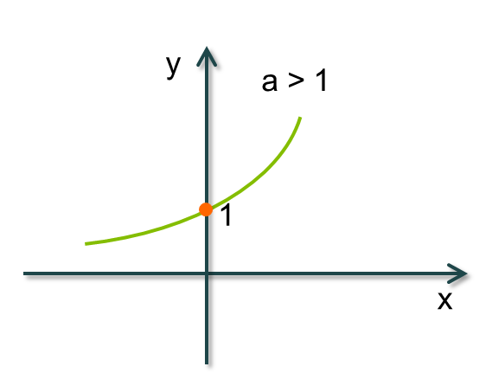
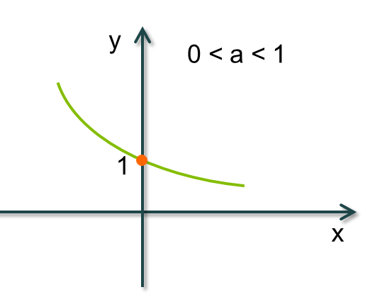
Síntesis de la clase
Función exponencial
f(x) = a^{x}
con a > 0, a ≠ 1 y x∈IR
Si a > 1, f(x)= a^{x}
es creciente en todo IR
Si 0 < a < 1, f(x)= a^{x}
es decreciente en todo IR
Ecuación exponencial
Si a^{b} = a^{c}, entonces b = c
a^{x} = b
(para todo a positivo distinto de 1).

Slide 21

Prepara tu próxima clase
En la próxima sesión estudiaremos
Función logarítmica

Slide 22

Equipo Editorial Matemática
ESTE MATERIAL SE ENCUENTRA PROTEGIDO POR EL REGISTRO DE PROPIEDAD INTELECTUAL.
Propiedad Intelectual Cpech RDA: 186414

